Slide 1



FUNDAMENTOS DE MAQUETACIÓN WEB CON HTML, CSS Y BOOTSTRAP #2

Slide 2
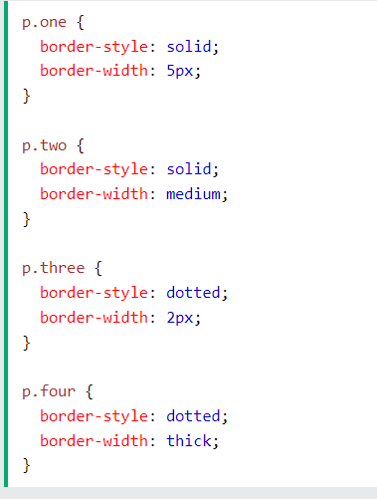
BORDES

Slide 3
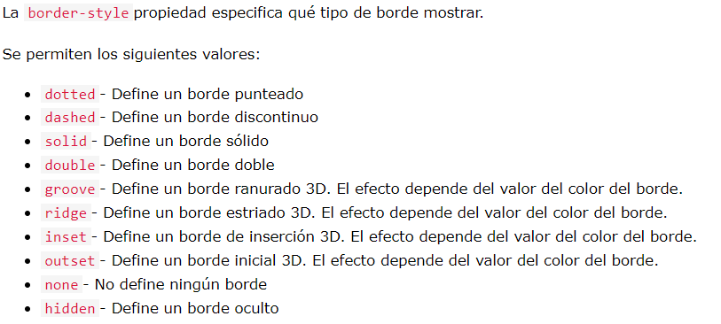
BORDES

Slide 4
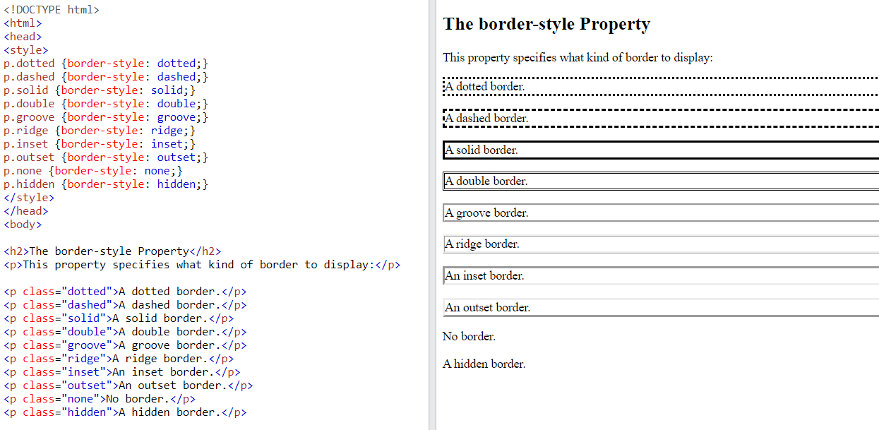
BORDES

Slide 5
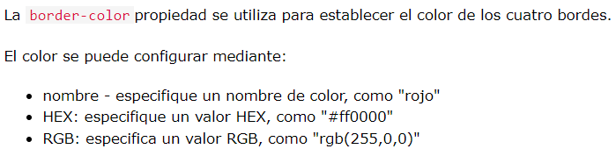
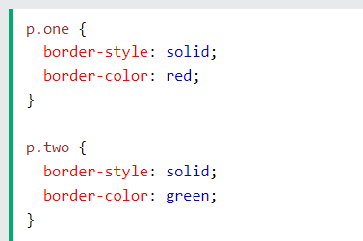
BORDES

Slide 6
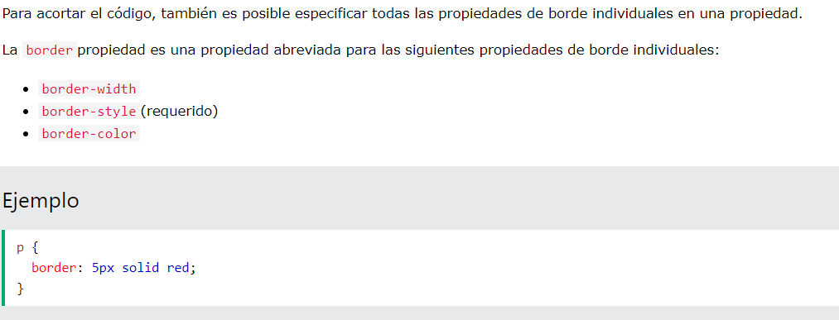
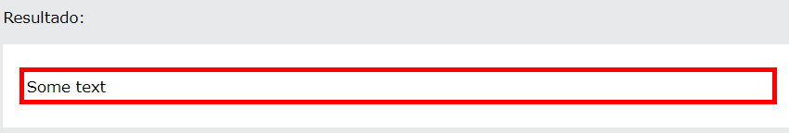
BORDES

Slide 7
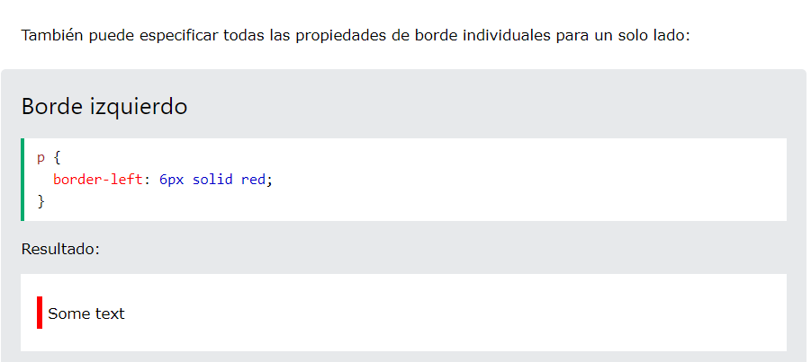
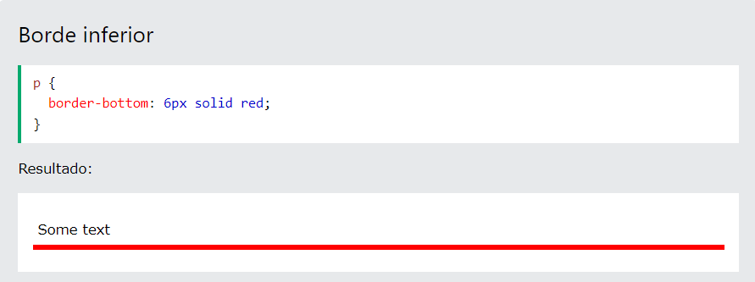
BORDES
Border-right
Border-top

Slide 8
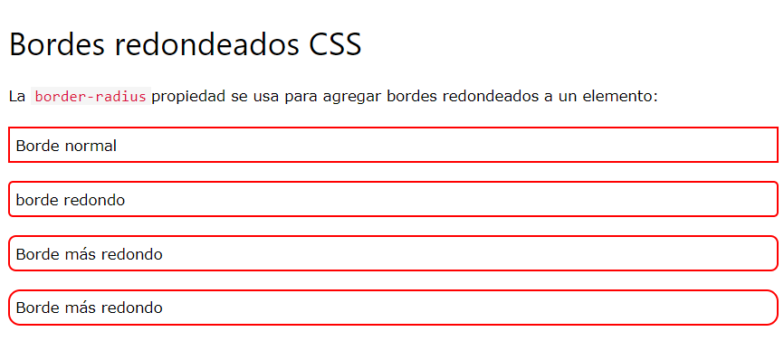
BORDES

Slide 9
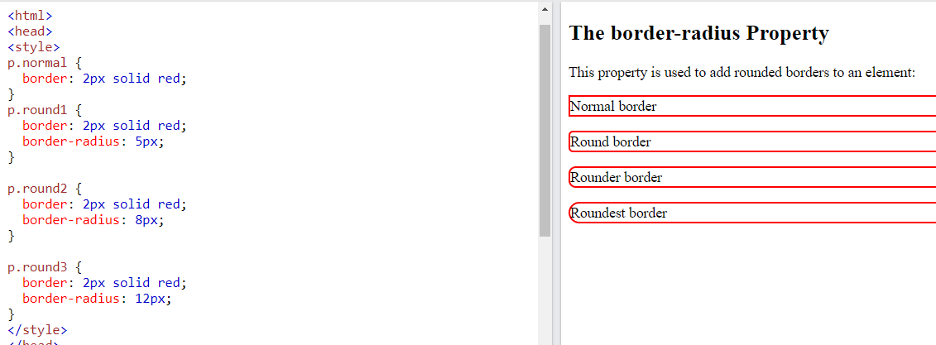
BORDES

Slide 10
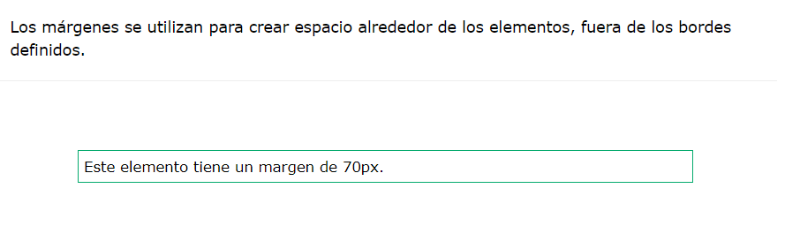
MARGENES

Slide 11
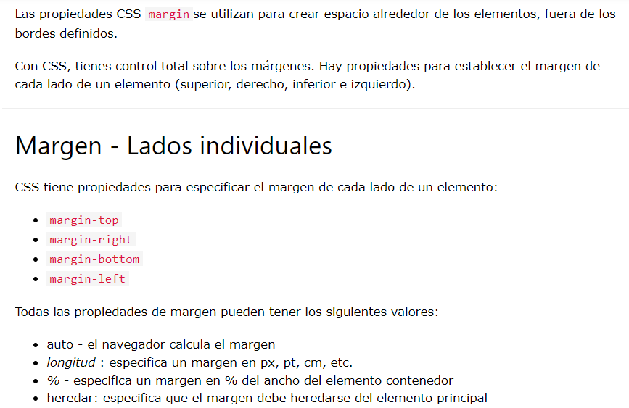
MARGENES

Slide 12
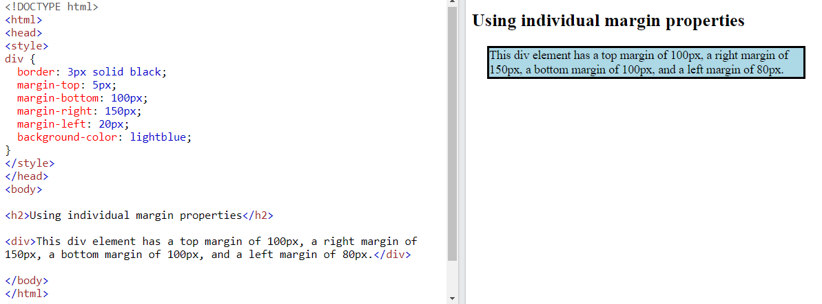
MARGENES

Slide 13
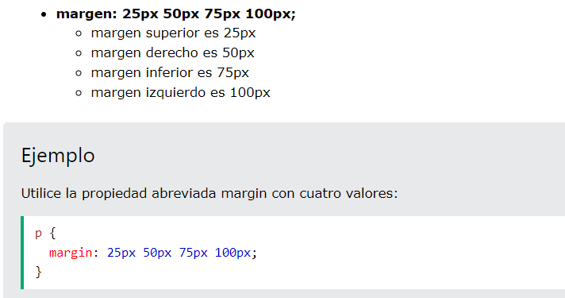
MARGENES
Margin: 20px;

Slide 14
Ejercicio #4
1. Utiliza uno de los border-style en algún div de tu proyecto, dale un grosor de 10px con border-width y dale un border-color
2. En otro div dale un borde redondeado con border-radius
3. A los títulos h1 agrégales un borde al lado izquierdo usando border-left, dale grosor, estilo y color
4. En el div del punto 2 dale un margin de 30px
5. En el div del punto 1 dale un margin en :
margen superior 20px
margen derecho 45px
margen inferior 35px
margen izquierdo 10px
6. padding (relleno)

